Slide 1

Clean code Prinzipien
Stephan Hug

Slide 2
„Faustregeln“ für das Programmieren
Eine Reihe von Faustregeln welche euren Code besser machen sollen
Nahezu unbegretzte Anzahl von Software Prinzipien und Patterns
Man lernt nie aus

Slide 3
DRY
Don’t Repeat Yourself
Code niemals kopieren!

Slide 4
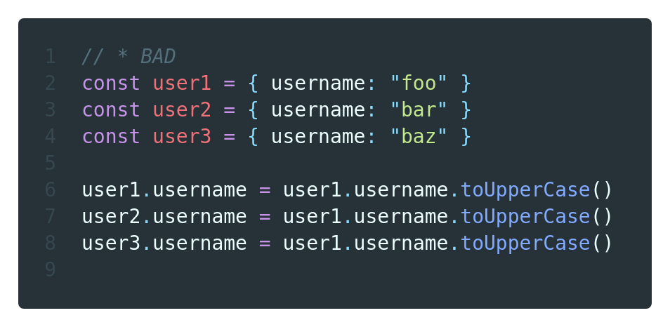
DRY – Bad

Slide 5
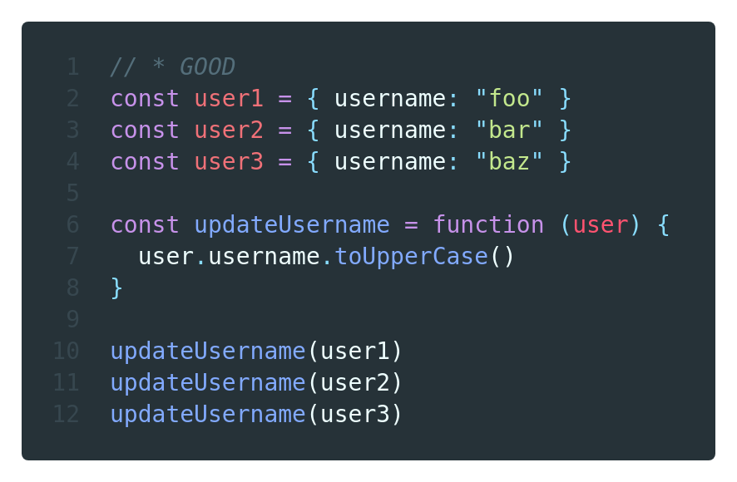
DRY – Good

Slide 6
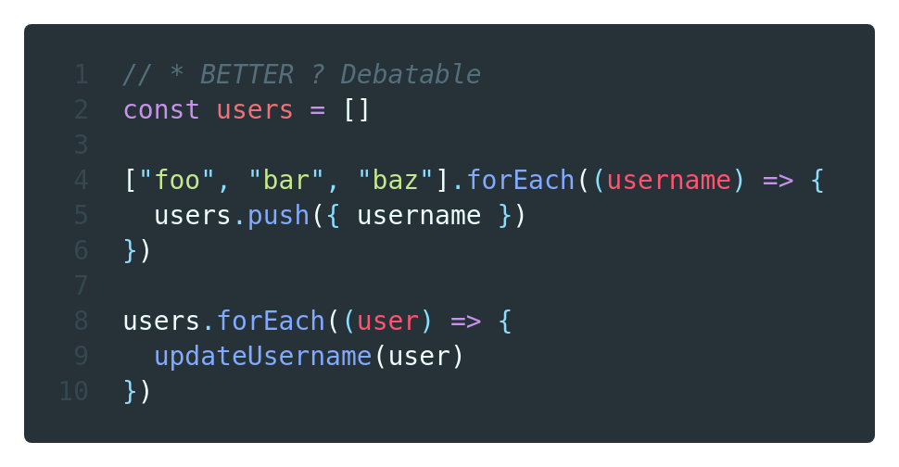
DRY – Better?

Slide 7
KISS
Keep It Simple Stupid
„Smart“ != good

Slide 8
KISS – Beispiel

Slide 9
YAGNI
You Ain’t Gonna Need It
„Premature optimisations“
Nicht schon zu früh mit Abstraktionen etc. beginnen

Slide 10
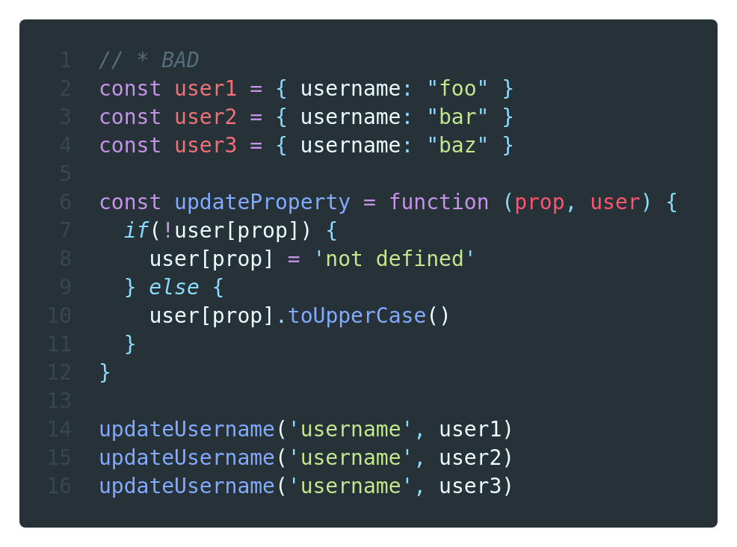
YAGNI – Beispiel

Slide 11
SRP
Single Responsibility Principle
1 Klasse haben nur 1 Verantwortung
Keine „God“-Klassen
Kleine Klassen sind:
  Einfacher zu verstehen
  Einfacher zu testen
  Einfacher zu maintainen

Slide 12
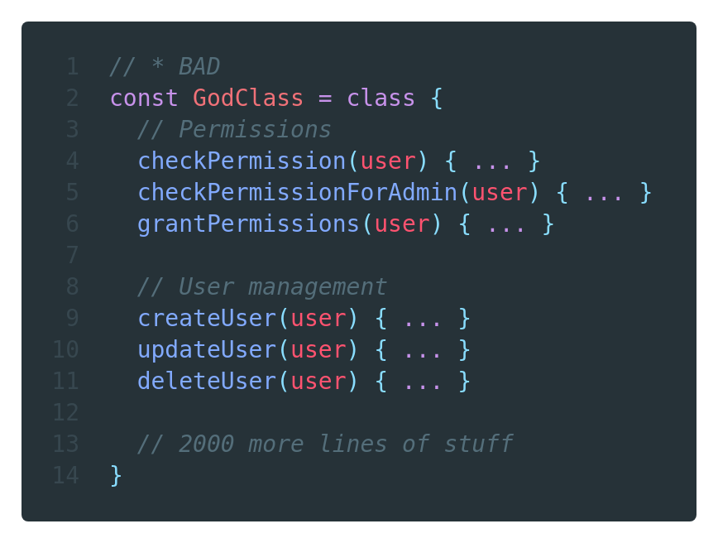
SRP – Bad

Slide 13
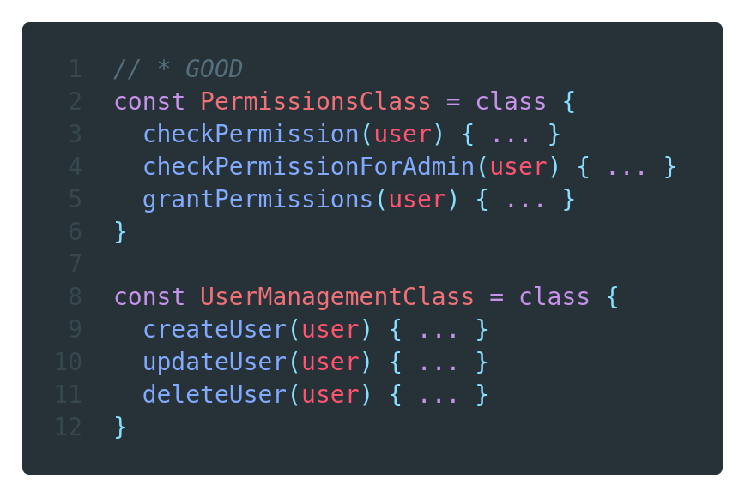
SRP – Good

